Slide 2
Meerjarige cyclus
Doel:
Veiligheid is verbeterd & meer betrokken bewoners
2026
Participatieproject opzetten
Sociale APK
In 2024 gestart met meerjarige cyclus
Jaarlijks nadenken over onze doelen houdt ons scherp
We zijn flexibel: jaarlijks bepalen we wat nodig is / bijsturen.
2024
Extra verlichting portieken
Veiligheidsaanpak
Samenwerkingsafspraken maken
2025
Aanpak kwetsbare huurders
Opzetten spreekuur i.s.m. meldpunt
Notes:
Welkom….
Afgelopen maanden ….. Tot stand gekomen door input/feedback van GR en MTW
Wie: door Gebiedsplanteam ( Amber van der Boom, Marieke Scheefhals en Annet Hoogewerf) en 2 procesverbeteraars (Christian Dusseau en Rianne de Vries)
Doel: Vorig jaar gestart met de meerjarige gebiedsplancyclus : 2024 -> verbeteringen doorvoeren op de meerjarige gebiedsplancyclus (meer uniformiteit) en deze efficiënter inrichten en zorgen voor een
betere sturing
SharePointpagina: Hier werken we aan (alles op 1 plek met evt. link naar document) De documenten staan op dit moment op de bekende plekken. Verwachting is dat de SharePointpagina voor 1 juli live gaat.
Vragen via de Chat. Marieke of Annet zullen de chats bewaken en aan het eind van de presentatie zullen we de vragen beantwoorden.
Wat doen we met handjes, prangende vragen?

Slide 3
Interventieniveaus
Interventieniveau | looptijd | Voorbeeld
Basisbeheer | Doorlopend | Strippenkaarten Basis budget dagelijks beheer
Intensief beheer | Jaarlijks/meerjarig | BAR Tuinenaanpak PWDS
Complexgerichte aanpak | Meerjarig | Wijkaanpak Integrale complexaanpak
Notes:
Welkom….
Afgelopen maanden ….. Tot stand gekomen door input/feedback van GR en MTW
Wie: door Gebiedsplanteam ( Amber van der Boom, Marieke Scheefhals en Annet Hoogewerf) en 2 procesverbeteraars (Christian Dusseau en Rianne de Vries)
Doel: Vorig jaar gestart met de meerjarige gebiedsplancyclus : 2024 -> verbeteringen doorvoeren op de meerjarige gebiedsplancyclus (meer uniformiteit) en deze efficiënter inrichten en zorgen voor een
betere sturing
SharePointpagina: Hier werken we aan (alles op 1 plek met evt. link naar document) De documenten staan op dit moment op de bekende plekken. Verwachting is dat de SharePointpagina voor 1 juli live gaat.
Vragen via de Chat. Marieke of Annet zullen de chats bewaken en aan het eind van de presentatie zullen we de vragen beantwoorden.
Wat doen we met handjes, prangende vragen?

Slide 4
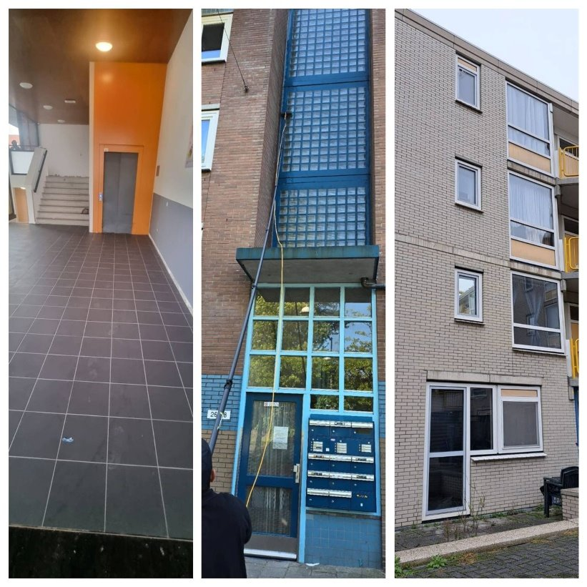
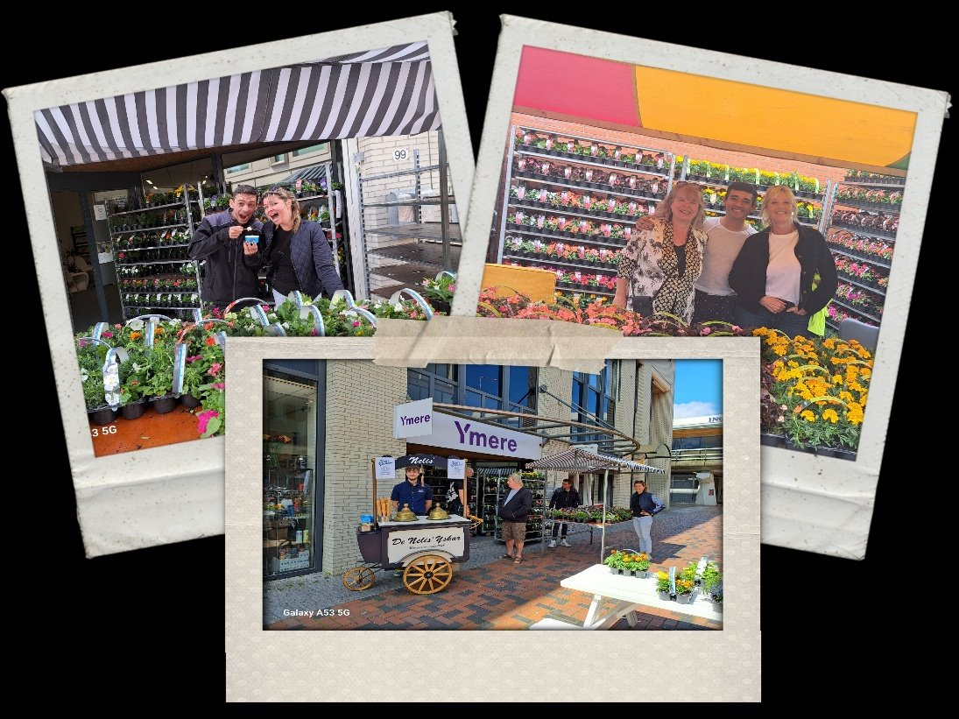
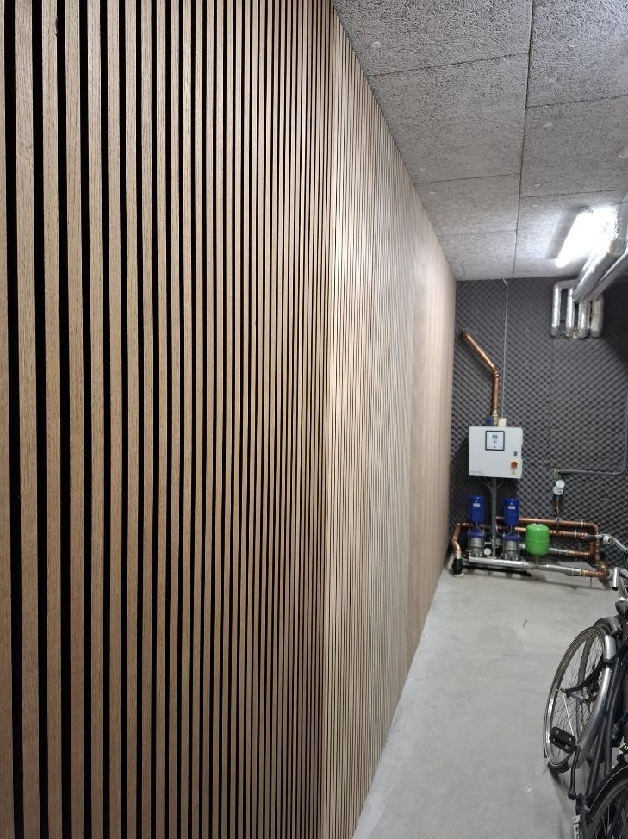
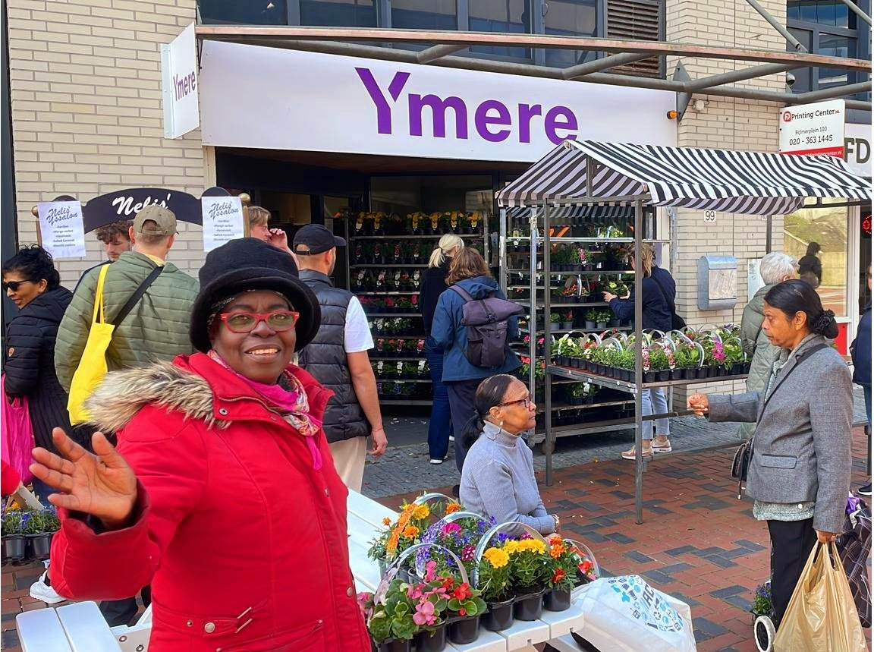
Basisbeheer
Wijkbeheerders beschikken over budgetten die zij naar eigen inzicht kunnen inzetten (BAR, strippenkaart en Dagelijks beheer)
​
• Repareren tegelvloeren algemene ruimte
• Glasbewassing onbereikbaar glas
• Nulbeurten algemene Ruimte
• Akoestische voorzetwand

Slide 5
Projectplan
Groene Tuindorpen Watergraafsmeer
• Toenemende vergrijzing in het gebied
• Onderhoudstaat van tuinen verslechtert
• Samen met de corporaties, stadsdeel en gemeentelijke instellingen aan de slag om kwetsbaren te helpen hun tuin weer op orde te krijgen

Slide 6
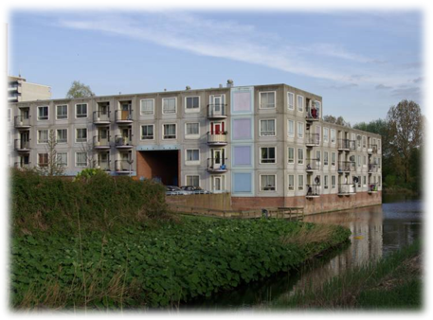
Programmaplan Heesterveld
Intensief beheer
Opgeleverd jaren 80
Vanaf oplevering beheerproblemen:
Sociaal: leegstand, overlast, leefbaarheidsproblematiek, Roma gezinnen
Ruimtelijk/fysiek: hovenstructuur, geïsoleerde ligging in zuidoost
Gevolg: imago zeer negatief
Vanaf 2005: “Heesterveld heroveren” initiatief Ymere/stadsdeel Zuidoost/politie: (naleving wet- en regelgeving en intensief beheer) Lik-op-stukbeleid
.

Slide 7
Heesterveld van No go area naar Hotspot
Oprichting van de
Stichting Heesterveld Creative Community. Kwartiermakers Eva de Klerk en Angelo Bromet
Start Heesterveld District
.
2010
2012
2018
2021
Start uitplaatsen reguliere huurders. In de tussentijd inzet lokale kunstenaars en portiekbeheerders
Start Plintontwikkeling (EFRO project)
.

Slide 8
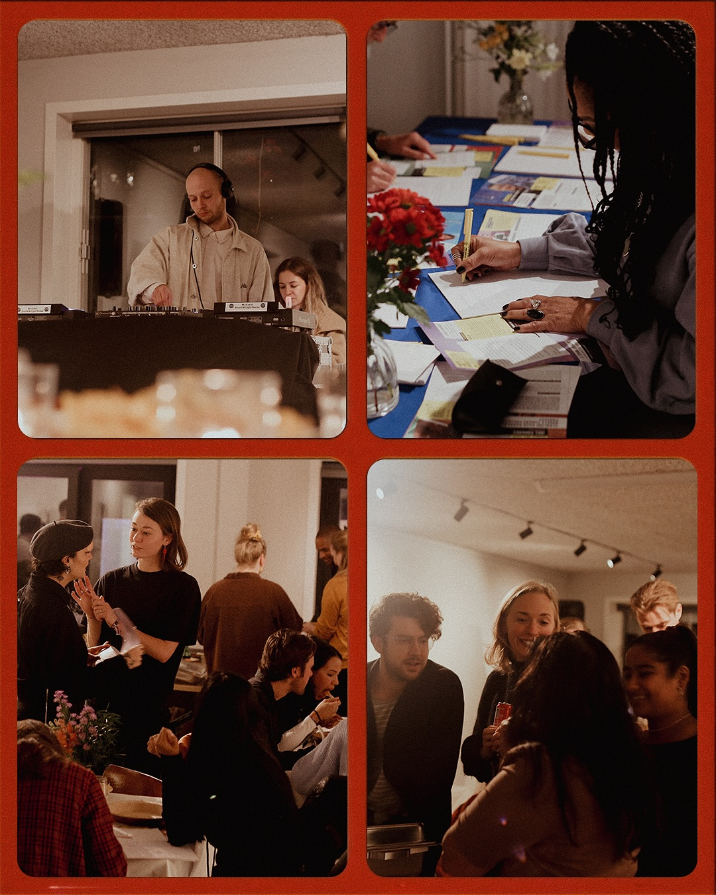
Heesterveld Creative Community
Structurele jaarlijkse bijdrage vanuit Ymere aan de HCC
HCC organiseert het gehele jaar door diverse activiteiten (bevrijdingsmaaltijd, blockparty en Kunstbijeenkomsten etc.)
Inzet buurtverbinders. Extra inzet op schoon, heel en veilig
Intakegesprekken vanuit Woonfraude en overlast (Ymere wil meer weten over de kandidaat én de kandidaat krijgt een eerlijk beeld van de woning, de woonomgeving en de aanpak die er loopt)

Slide 9
Vragen?

